Slide 1


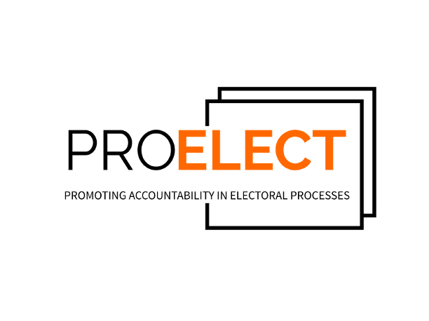





Sondaj socio-politic septembrie 2024
Realizat de CBS-Research
pentru WatchDog.MD

Slide 2
Metodologia
Volumul eşantionului: 1021 persoane cu vârstă de 18 ani şi mai mult;
Eşantion: stratificat, probabilist, bistadial;
Tip sondaj: interviu telefonic moderat de intervievator (CATI)
Reprezentativitate: eșantionul este reprezentativ pentru populația adultă a Republicii Moldova, cu o eroare maximă de +3,1%
Perioada de culegere a datelor: 13 – 22 septembrie 2024. Chestionarul a fost disponibil în limbile română şi rusă, oferindu-se respondenților posibilitatea de a alege limba interviului.
Sondaj autorizat de Comisia Electorală Centrală prin Hotarire CEC nr.2850 din 12.09.2024.

Slide 3
Aspecte social-politice

Slide 4
Apreciați pe o scală de la 1 la 5, unde 1 înseamnă „Nu contribuie deloc” iar 5 înseamnă „Contribuie foarte mult”, în ce măsură următoarele aspectele contribuie la o încetinire a progresului din Republica Moldova:

Slide 5
Dacă duminica viitoare s-ar organiza alegeri pentru Parlamentul Republicii Moldova, cu ce partid ați vota?

Slide 6
Dacă duminica viitoare s-ar organiza alegeri pentru Parlamentul Republicii Moldova, cu ce partid ați vota?

Slide 7
La data de 20 octombrie vor avea loc alegeri prezidențiale în RM, în ce măsură considerați că veți participa la vot?

Slide 8
În cazul în care duminica viitoare ar avea loc alegeri pentru funcția de Președinte al Republicii Moldova, pentru cine ați vota?

Slide 9
DINAMICA

Slide 10
Referendumul Constituțional

Slide 11
În opinia Dvs. referendumul reprezintă:

Slide 12
La moment, cunoașteți Cum va fi formulată întrebarea supusă referendumului național?

Slide 13
Dvs. personal cum veți proceda pe data de 20 octombrie 2024 în ziua referendumului?

Slide 14
Mai multe voci politice afirmă că diaspora nu trebuie să aibă dreptul să participe la referendum, Dvs. personal susțineți sau nu această idee?

Slide 15
Ce părere aveți față de următoarele afirmații cu privire la referendumul din octombrie 2024:

Slide 16
Integrarea în UE

Slide 17
Dvs. personal susțineți sau nu integrarea în UE a Republicii Moldova?

Slide 18
Vot pro-UE

Slide 19
Cum credeți, în acest moment majoritatea populației din Moldova susține aderarea țării la UE sau este împotriva aderării la UE?

Slide 20
Cum credeți, Moldova poate deveni o tară prosperă de una singură fără ajutor extern (din partea UE, alte state)?

Slide 21
Dacă vi s-ar cere să votați cu privire la aderarea RM la Uniunea Economică Euroasiatică (Rusia-Belarus-Kazahstan) Dvs. ați vota pentru sau contra?

Slide 22
În opinia Dvs. următoarele afirmații care se referă la UE, Sunt Adevărate sau False:

Slide 23
Întrebarea care va fi în buletinul de vot pentru referendumul din 20 octombrie va suna în felul următor – „Susțineți modificarea Constituției în vederea aderării Republicii Moldova la Uniunea Europeană?”. Cum veți vota?

Slide 24
Care sunt trei posturi TV pe care le priviți cel mai des, inclusiv pe internet?

Slide 25
Credeți că Rusia reprezintă o amenințare de securitate pentru țara noastră?

Slide 26
Sondajul a fost organizat în cadrul proiectului „Definirea și combaterea narațiunilor anti-occidentale în Republica Moldova”, implementat de Institutul ASPEN România în parteneriat cu Asociația pentru Politică Externă și Comunitatea ”WatchDog.MD” cu suportul financiar al Black Sea Trust of the German Marshall Fund, cofinanțat de Uniunea Europeană
Concluziile din acest material nu reprezintă neapărat poziția donatorului și sunt exclusiv de responsabilitatea autorilor.
VĂ MULȚUMIM!

